Slide 1

sharing together
Schwickerath Jean

Slide 2
Dans le futur
Sommaire
État actuel de l’application
(Demo)
Flask
Proposition
Demande

Slide 3
Demande (cahier des charges)
Une application web qui permet :
La possibilité de gérer des fichiers,
Planifier les diffusions,
Un lecteur récupérant les diffusions,
Facile d’utilisation,
Permettant de futurs développements
Avec comme fonctionnalités :
La programmation horaire de diffusions,
Gestion des utilisateurs par des administrateurs,

Slide 4
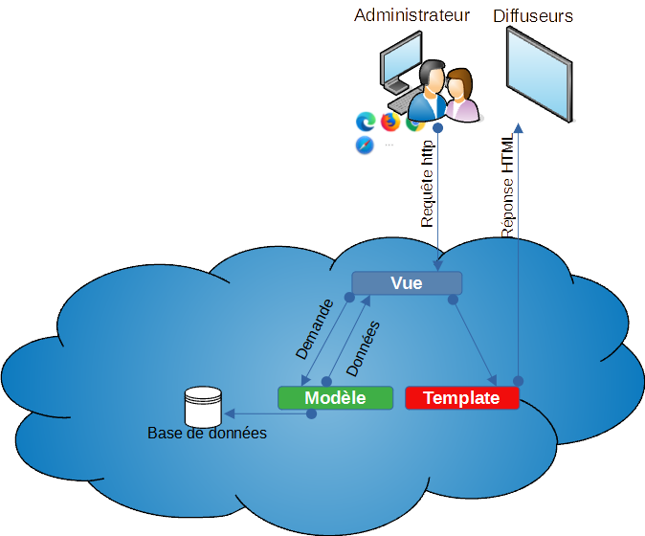
Proposition
Projet en python
Développer sous modèle MTV
Facile à mettre en production

Slide 5





Flask
Licence MIT
Facile à mettre en place,
Flexible,
Très bien documenté

Slide 6
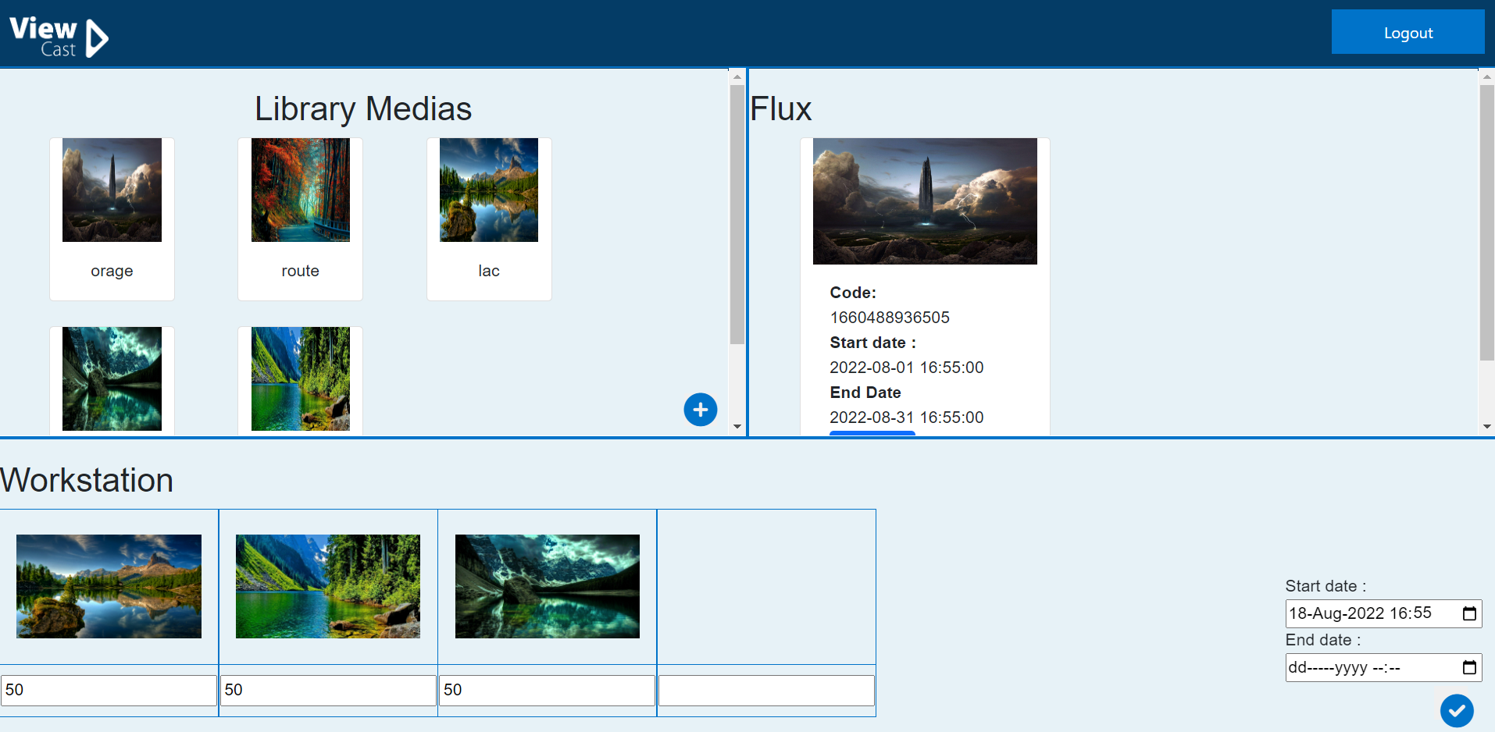
État actuel de l’application

Slide 7
Dans le future
Gérer le système d’inscription
Gérer le système d’administration des utilisateurs.
L’ajout d’une communication SSL pour passer en https,
Savoir le nombre de diffusion en temps réelle,
Pouvoir modifier une campagne,
Pouvoir diffuser depuis l’interface de gestion des campagnes et non plus devoir se connecter sur chaque écran...
Rendre le projet éco-responsable.

Slide 8
sharing together
Schwickerath Jean

